Slide 1
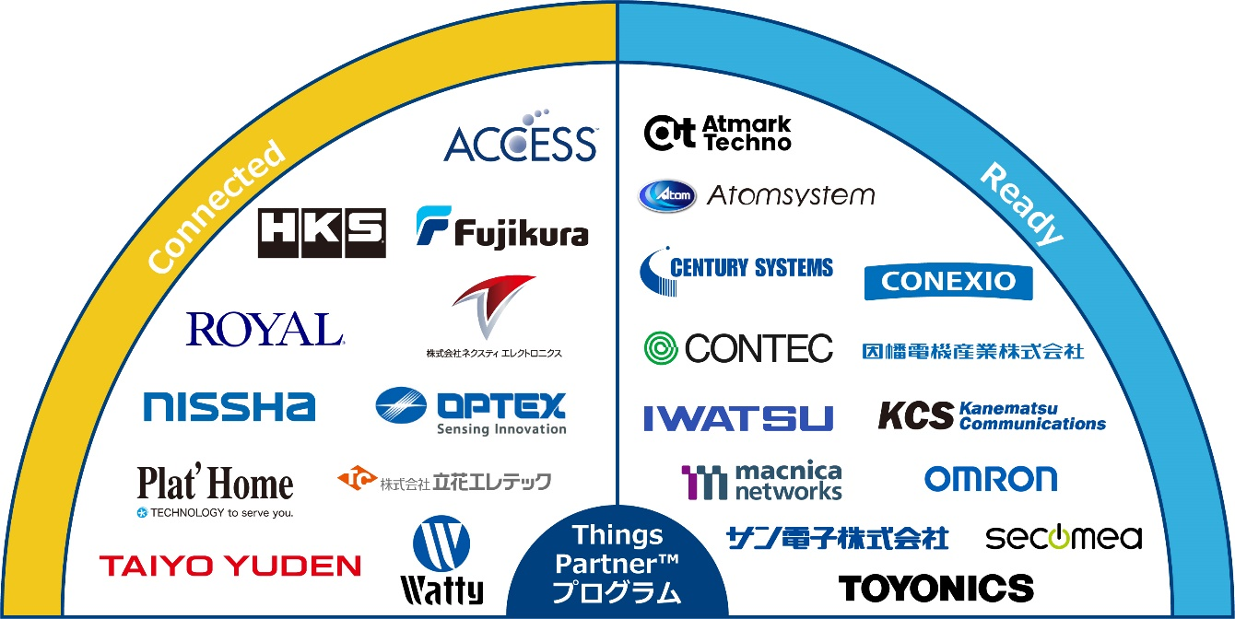
(別紙1)
「Things PartnerTMプログラム」
主な「Things PartnerTM」一覧
※2019年9月20日時点
Connected/Readyグレード
項目 | Connected | Ready
対象 | NTT ComのIoTサービスとIoTデバイスを接続し、新たなユースケースの共創を目指す企業 | NTT ComのIoTサービスへ対応した IoTデバイスをお持ちの企業
NTT Com 提供内容 | ・NTT Comプロモーション活動での露出 (デバイス/ユースケースのWeb掲載、イベントなどでの展示) ・パートナーのプロモーション活動への協力 (業界イベントへの共同出展など) ・パートナー向けイベントなどへの参加 (NTT Com営業部をはじめとする他部署との交流など) ・継続的なIoTデバイス開発サポート (開発環境向けに特別価格でのThings Cloud®提供、継続的な FAQ対応、開発情報の先行提供など) | ・NTT Comプロモーション活動での露出 (デバイス適合表のWeb掲載など) ・IoTデバイス開発サポートなど (テスト用SIMなどの貸し出し、 eSIM/Things Cloud®検証環境の提供)
パートナー 提供内容 | ・1年以内のデバイス開発 ・1年以内にユースケース創出 ・継続的なサービス対応(バージョンアップなど) | ・1年以内のデバイス開発

Slide 2
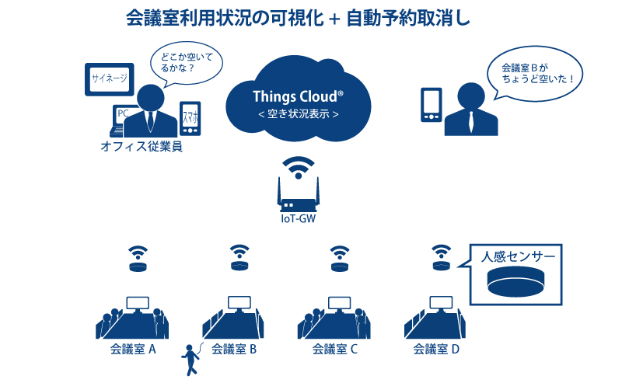
(別紙2)
「Akidoko?TM/Akidoko?TM for Room」
会議室の利用状況を遠隔から確認することができ、設備管理者は会議室の利用実績の把握や
効率的な設備運営が可能です。
会議室Bが
ちょうど
空いた！
本ソリューションにおける主な「Things PartnerTM」：オプテックス、ぷらっとホーム

Slide 3
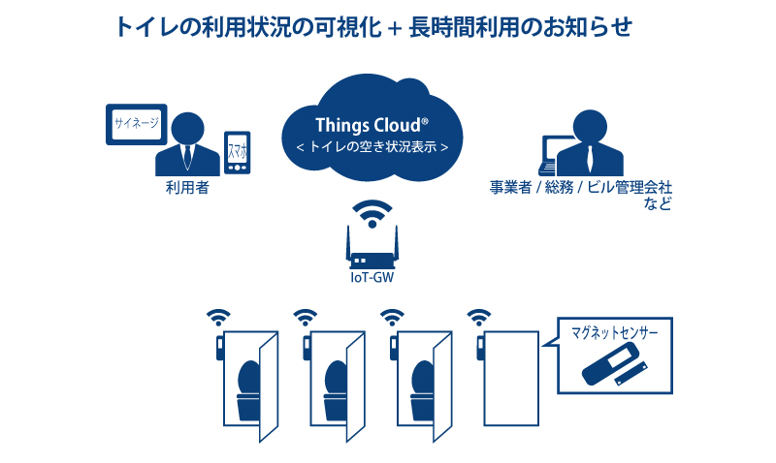
(別紙3)
「TIoTTM」
トイレの利用状況を遠隔から確認することができ、設備管理者は早期の急病人救護などの
安全対策への活用が可能です。
本ソリューションにおける主な「Things PartnerTM」：ぷらっとホーム

Slide 4
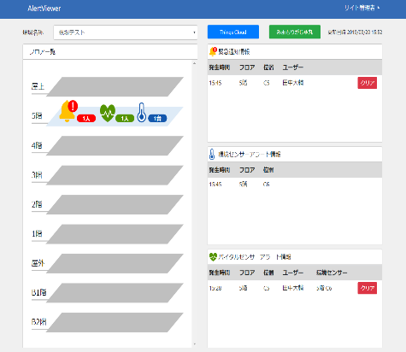
(別紙4)
「Condition Viewer for Worker Care」
熱中症など、過酷な環境下における体調不良者の早期発見が可能です。
脈拍データ＋環境センサーでの環境データ(温湿度、CO2濃度、ガスなど)の取得＋アラート検知
脈拍データ
ワーカーケア
ポータル
環境データ
アラート検知
管理者
本ソリューションにおける主な「Things PartnerTM」：NISSHA、ぷらっとホーム

